Slide 1

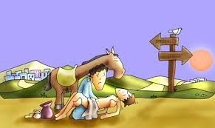
Liceo Particular Avenida Recoleta
Fundación María Romo
Departamento de Religión
Docente: Maritza Huenuanca
“EDUCAR ES LA FORMA MÁS ALTA DE LLEGAR A DIOS”
AMOR AL PRÓJIMO

Slide 2
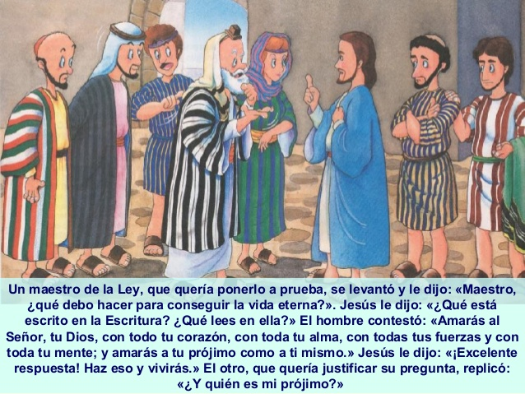

Slide 3
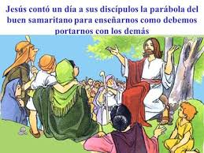

Slide 4
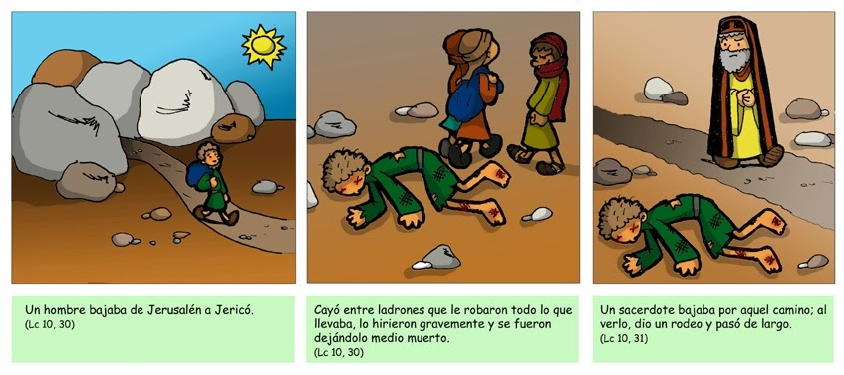
PARáBOLA EL BUEN SAMARITANO

Slide 5
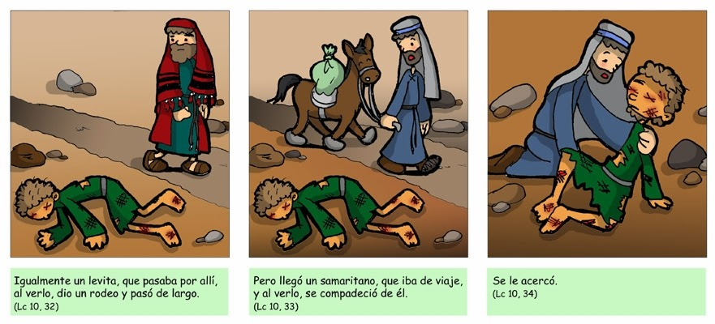

Slide 6
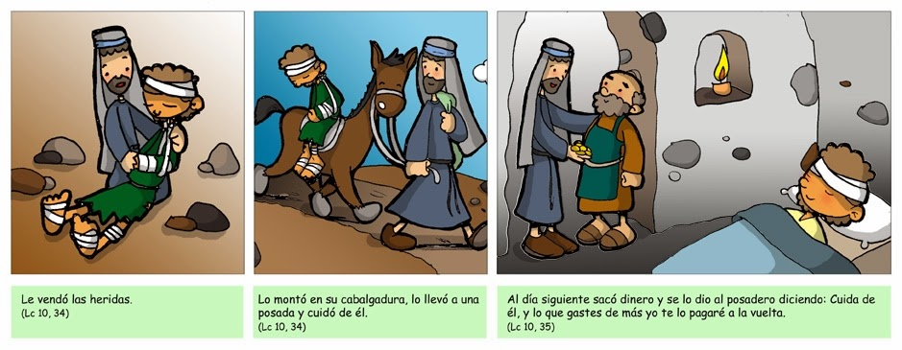

Slide 7
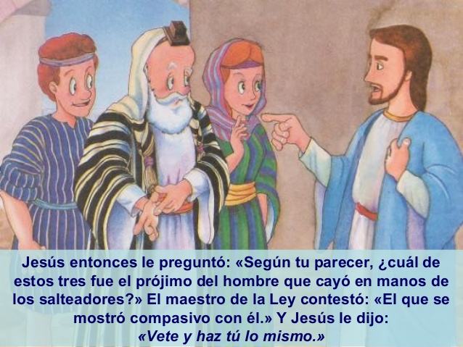

Slide 8
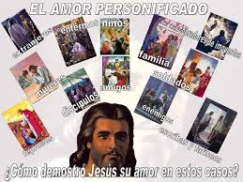
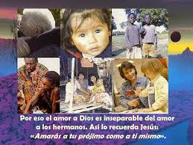

INSTRUCTIVO DE RELIGIÓN SEGUNDO BÁSICO
Actividad: Los estudiantes observan el ppt sobre “El amor al prójimo” ,el que comentan con su familia algunas preguntas como ¿Quién amo al prójimo en la parábola? ¿Quién es tu prójimo?¿De que manera has ayudado al prójimo?
Luego los estudiantes buscaran, con la ayuda de un adulto, imágenes en revistas , por internet o dibujadas de cómo hoy en día ayudamos al prójimo. Las recortaran y organizaran en una hoja de block para pegarlas y crear un afiche. Observar el ejemplo:
En la parte superior de la hoja de block se debe colocar un titulo de acuerdo al tema trabajado con plumones o el material que tenga en casa.
También se puede decorar el afiche con otros materiales como papel lustre, lápices de colores ,etc.
Finalmente, colocar su nombre y curso en un papelito aparte.
Se le saca una foto al trabajo y se envía a mi correo: maritza.huenuanca@elar.cl.
Cualquier consulta se puede enviar por correo y si aun no envía las guías anteriores todavía hay tiempo para hacerlo.

